Slide 1
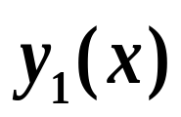

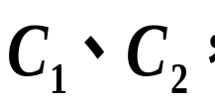
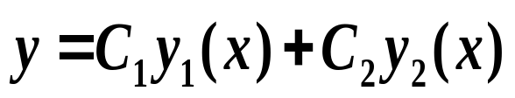
复习
2.线性微分方程解的性质：
(1)
如果函数
及
是方程(1)的两个解，
那么
对于任意常数
仍然是(1)的解.
(2)
如果
与
是方程(1)的两个线性无关
的特解，
就是方程(1)的通解.
那么
(3)

Slide 2
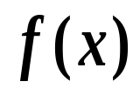
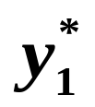
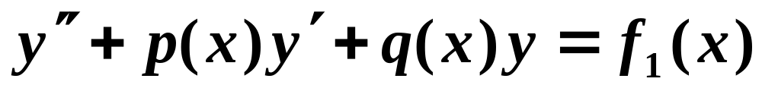
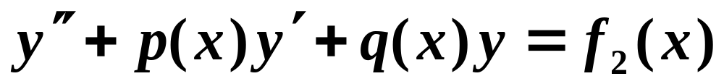
(4)
设
是二阶非齐次线性方程
的一个特解，
是与(2)对应的齐次方程(1)通解，
那么
是二阶非齐次线性微分方程(2)的通解.
(5)
设非齐次方程(2)的右端
是几个函数之和，
若
而
与
分别是方程
那么
的特解，
就是原方程的特解.

Slide 3
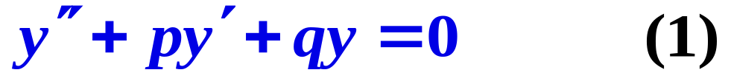

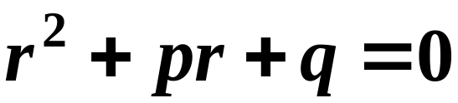
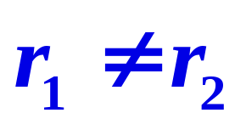
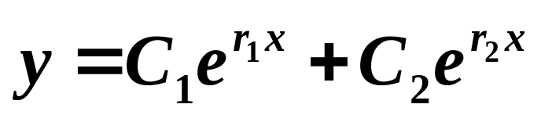
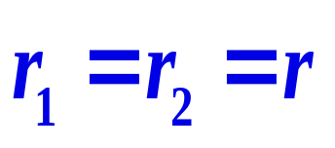
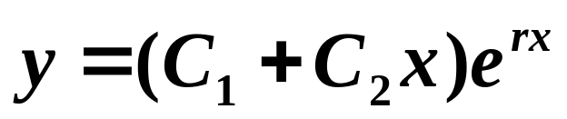
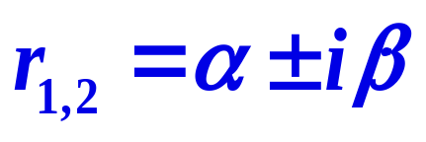
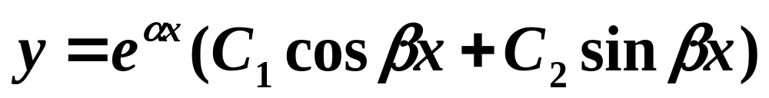
(1)标准形式：
(2)解法及通解形式：
特征方程
特征根情况
通解的表达式
实根
实根
复根

Slide 4
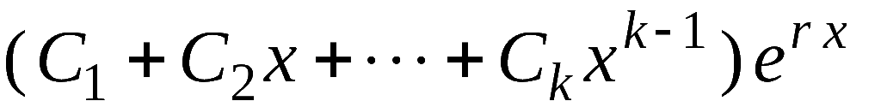
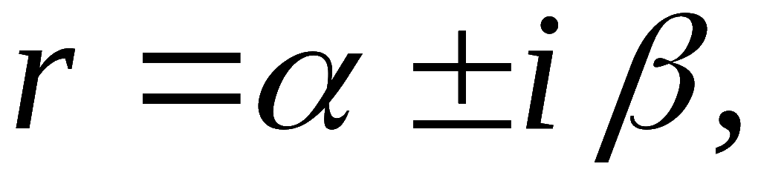
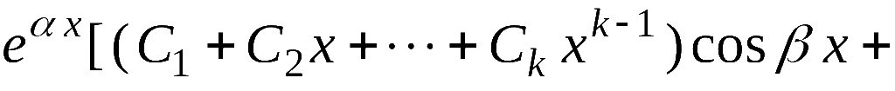
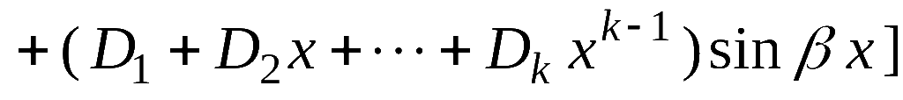

推广:
特征方程:
若特征方程含 k 重实根 r , 则其通解中必含对应项
若特征方程含 k 重复根
则其通解中必含
对应项

Slide 5
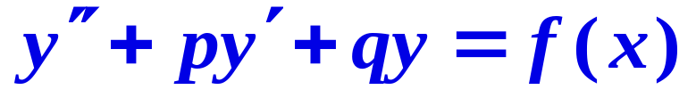

非齐次通解结构
它对应齐次方程

Slide 6
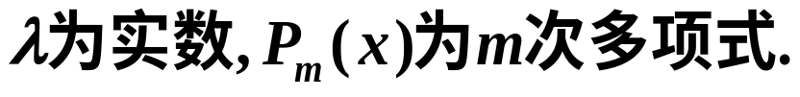

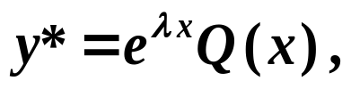
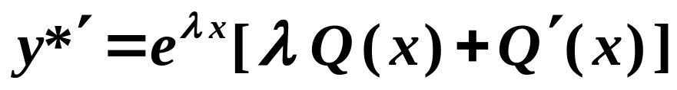
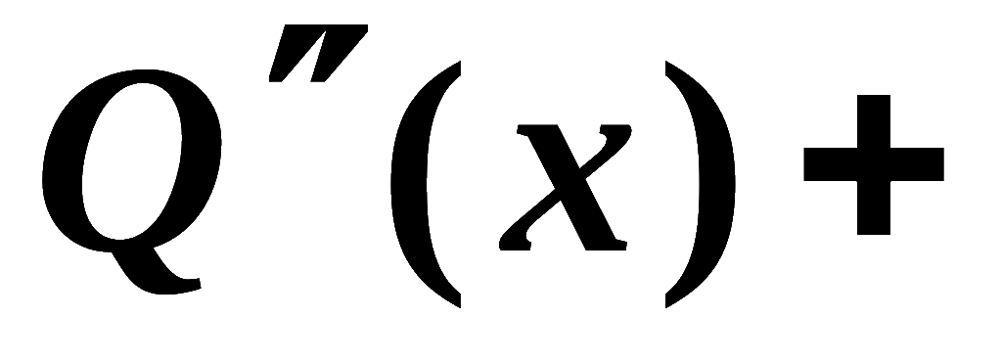
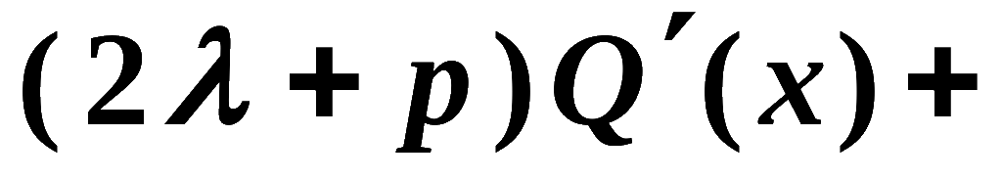
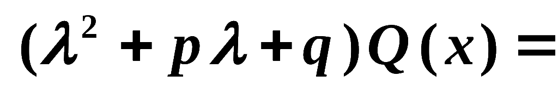
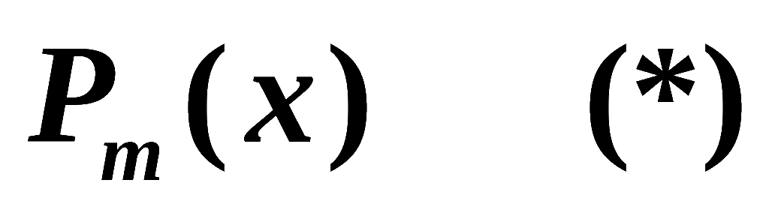
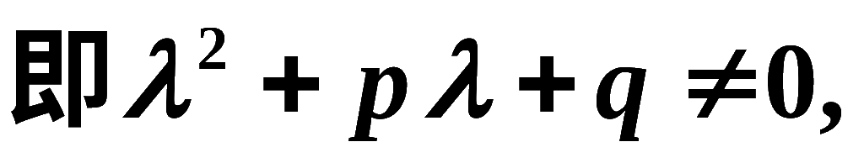
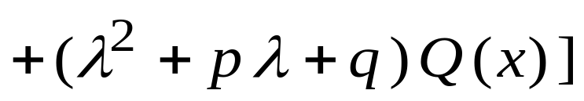

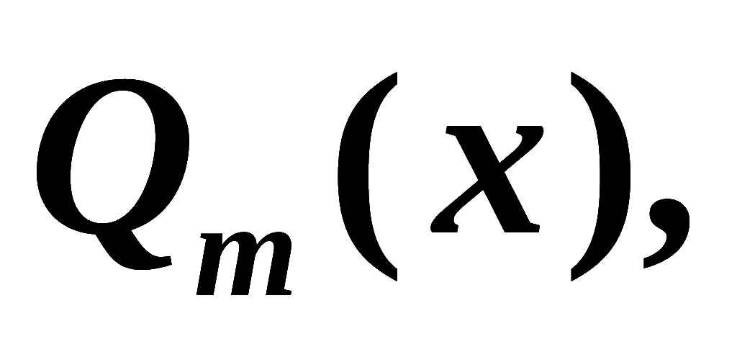
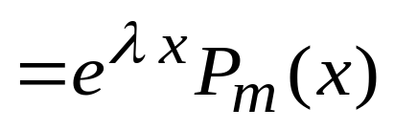
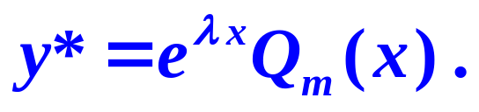
一、
代入原方程 , 得
(1) 若 λ 不是特征方程的根,
则取
Q (x) 为 m 次多项式
从而得到特解
形式为

Slide 7
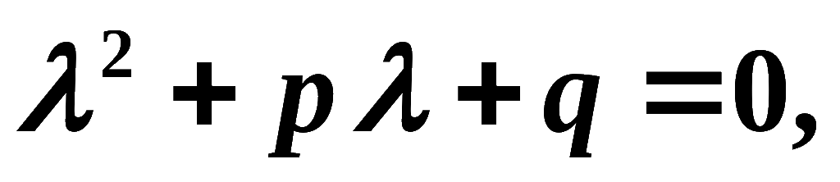
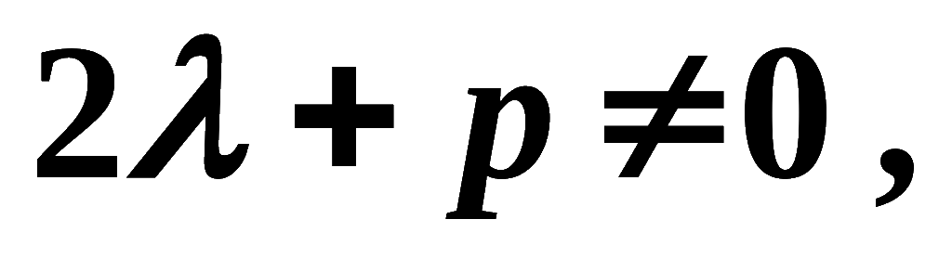
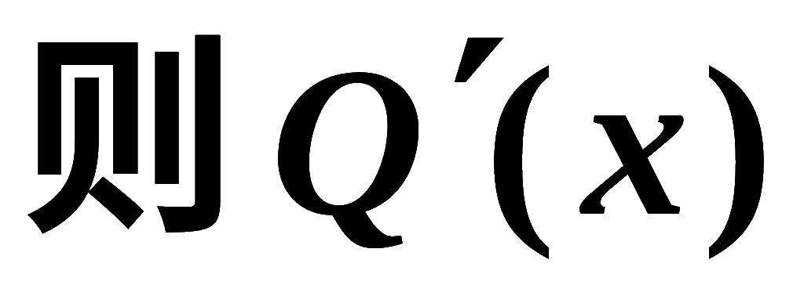
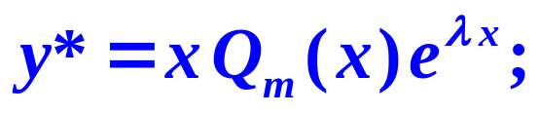

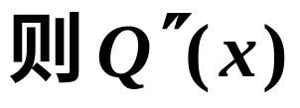
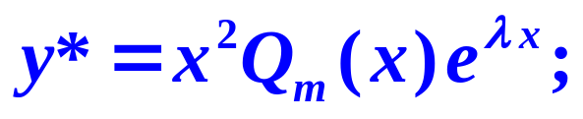

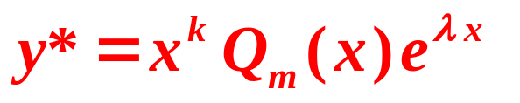
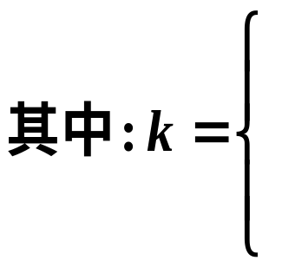






(2) 若λ 是特征方程的单根 ,
即
为m 次多项式,
故特解形式为
(3) 若 λ 是特征方程的重根 ,
即
是 m 次多项式,
故特解形式为

Slide 8

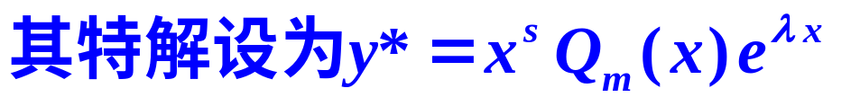
注意
此结论可推广到高阶常系数线性微分方程 .

Slide 9
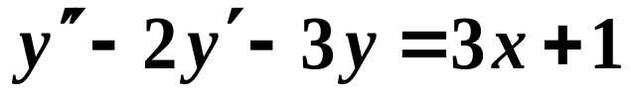
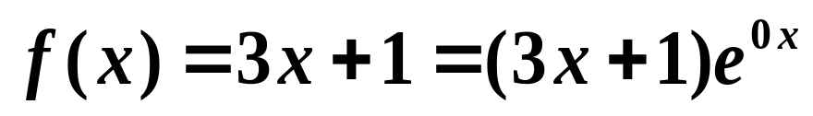
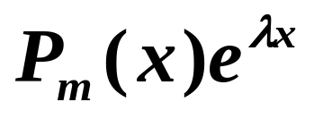
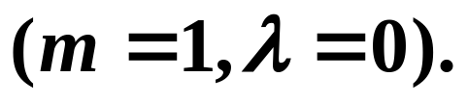
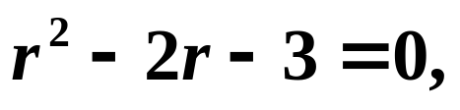
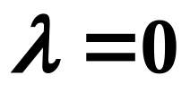
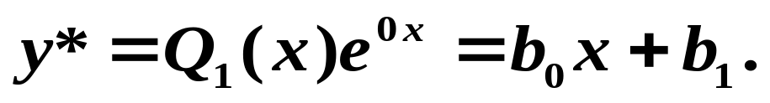
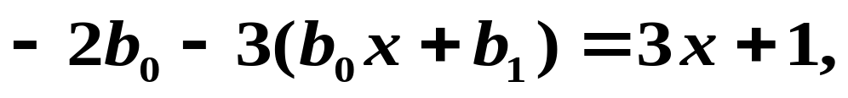
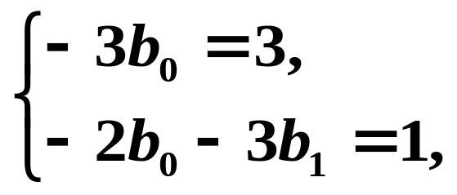
例1
求微分方程
的一个特解.
解
这里
属
型
特征方程为
而
不是特征根，
所以应设特解为：
代入所给方程得：
比较两端同次幂的系数得：
则得：
于是求得一个特解为：

Slide 10















解
对应齐次方程的通解为
设非齐次方程特解为
求导：
代入方程得
比较系数, 得
代入原方程，并约去
得：
因此特解为
所求通解为
即

Slide 11




















解
故对应齐次方程通解为
设非齐次方程特解为
代入方程得
故
原方程通解为
由初始条件得
于是所求解为

Slide 12
















解

Slide 13





二、
分析思路:
第一步 将 f (x) 转化为
第二步 求出如下两个方程的特解
第三步 利用叠加原理求出原方程的特解
第四步 分析原方程特解的特点

Slide 14









结 论:
二阶线性非齐次方程
的特解可设为:
其中
当
不是特征根时，
当
是特征根时，
上述结论也可推广到高阶方程的情形.

Slide 15













解
不是特征方程的根,
故设特解为
代入方程得
比较系数 , 得
于是求得一个特解

Slide 16













解
它对应的齐次方程为
特征方程为
则得特征根为
则齐次通解为
设其特解为
则原方程得通解是

Slide 17















解

Slide 18
















解

Slide 19
















内容小结
( p,q为常数)
 | 特征方程的根

Slide 20







上述结论也可推广到高阶方程的情形.
为常数
λ 为特征方程的 k (=0, 1, 2…) 重根,
则设特解为
为特征方程的 k (=0, 1… )重根,
则设特解为

Slide 21






例1. 求下列方程的通解
解: (1)
故为分离变量方程:
通解
Notes:
L.P415例1

Slide 22














解:方程两边同除以 x 即为齐次方程 ,
令 y = u x ,化为分
离变量方程.

Slide 23










解
可以让x当函数.
原方程可化为:
这是关于x的一阶线性非齐次方程，且

Slide 24
















例2:
求下列微分方程的通解
令
则方程变为
(2) 求解
提示: 令
则方程变为
积分得
利用
再解
并利用
定常数

Slide 25

















例3. 解初值问题
解: 令
代入方程得
积分得
利用初始条件,
根据
得
积分得
故所求特解为

Slide 26












例4 求下列微分方程的通解
解
它对应得齐次方程为
特征方程为
则得特征根为：
则齐次通解为
设原方程得特解为
则
代入原方程得
则
则所求通解

Slide 27










解
它对应得齐次方程为
特征方程为
则得特征根为：
则齐次通解为
设其特解为
则
代入该方程得

Slide 28







于是：
设其特解为
则
代入该方程得

Slide 29







齐次通解为
则原方程得通解是

Slide 30












解
它对应得齐次方程为
特征方程为
则得特征根为：
则齐次通解为
设原方程得特解为
则
代入该方程得
则原方程得通解是

Slide 31












例5 求以
为通解的微分方程 .
解: 由通解式可知特征方程的根为
故特征方程为
因此微分方程为
例6
为特解的 4 阶常系数线性齐次微分方程,
并求其通解 .
解: 根据给定的特解知特征方程有根 :
因此特征方程为
即
故所求方程为
其通解为

